Slide 2
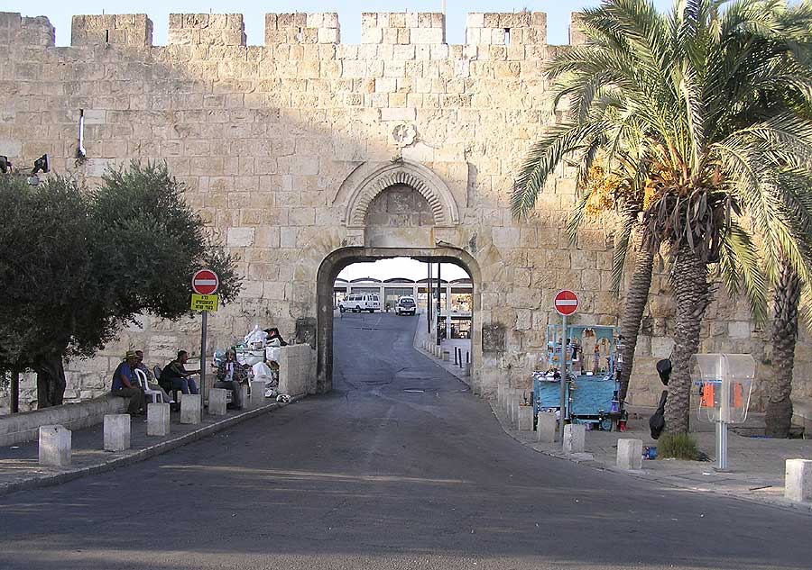
Porta dei Magrebini o del Letame

